Slide 1

„Dolny Śląsk I Przedsiębiorczość”
Wsparcie unijne dla dolnośląskich przedsiębiorców w 2018 roku
Robert Hadaś
WICEDYREKTOR
Dolnośląska Instytucja Pośrednicząca
Wrocław 30.11.2017r

Slide 2


„Dolny Śląsk I Przedsiębiorczość”
Agenda:
9.30 Otwarcie spotkania
9.45 Wsparcie dotacyjne dla dolnośląskich przedsiębiorstw na lata 2018-2020 - Dolnośląska Instytucja Pośrednicząca.
10.15 Szanse i możliwości wsparcia przedsiębiorców w ramach działań Dolnośląskiego Wojewódzkiego Urzędu Pracy
11.00 Rola Dolnośląskich Pracodawców we wspieraniu i rozwoju przedsiębiorczości w regionie - Dolnośląscy Pracodawcy – regionalny związek pracodawców Konfederacji Lewiatan
11.20 Instrumenty finansowe dla dolnośląskich firm–pożyczki i poręczenia - Bank Gospodarstwa Krajowego
11.45 zakończenie spotkania
12.00 konsultacje indywidualne DIP, Lewiatan, DWUP, BGK,

Slide 3

2007-2013 wsparcie dla MŚP
Województwo Dolnośląskie
w ramach RPO dysponowało kwotą
1,2 mld euro
Dolnośląska Instytucja Pośrednicząca rozdysponowała
Inwestycje dla przedsiębiorstw -> 209,5 mln euro
Doradztwo -> 998 tys euro
Odnawialne źródła energii -> 6,2 mln euro
Ciepło i kogeneracja -> 2,9 mln euro

Slide 4

2007-2013 wsparcie dla MŚP
DIP
32
konkursy
4500
zatwierdzonych wniosków o płatność
1080
podpisanych umów
1000 zrealizowanych inwestycji
5,6 mld zł wartość złożonych projektów
2,6 mld zł wartość podpisanych umów
1,5 mld zł
wartość zatwierdzonych wniosków o płatność

Slide 5

2014-2020 wsparcie dla MŚP
Województwo Dolnośląskie
w ramach RPO dysponuje kwotą 2,6 mld euro
Dolnośląska Instytucja Pośrednicząca
ma do dyspozycji
Przedsiębiorstwa i innowacje
-> 360 mln euro
2. Gospodarka niskoemisyjna
-> 240 mln euro
Rynek pracy
-> 11 mln euro

Slide 6

2014-2020 wsparcie dla MŚP
poręczenia
dotacje
bony
pożyczki
instrumenty zwrotne
granty

Slide 7

2014-2020 wsparcie dla MŚP
Przedsiębiorstwa i innowacje
-> 360 mln euro
Gospodarka niskoemisyjna
-> 240 mln euro
dotacje na OZE
Dotacje na sieci dystrybucyjne
dotacje na badania i rozwój
dotacje na termo-
modernizacje
dotacje na inwestycje
Pożyczki na termo-
modernizację
Rynek pracy
-> 11 mln euro
Pożyczki na założenie działalności gospodarczej

Slide 8

2014-2020 wsparcie dla MŚP
duże firmy
małe i średnie przedsiębiorstwa
kościoły
gminy, powiaty
szpitale, ośrodki zdrowia
lokalne grypy działania
jednostki naukowe
duże firmy
organizacje pozarządowe
przedsiębiorstwa energetyczne
producenci rolni
Lasy Państwowe

Slide 9

RPO 2014-2020
realizacja - listopad 2017r.
40 konkursów z alokacja ponad 270 mln euro
podpisanych zostało ponad 700 umów
zostało złożonych 2,3 tys. wniosków o dofinansowanie
podpisane umowy są na kwotę 850 mln zł dofinansowania
podpisana jest umowa na Instrumenty Finansowe na kwotę 703 mln zł

Slide 10

KONKURSY W 2017r.
NABÓR
1.5 A Wsparcie innowacyjności produktowej i procesowej MŚP- rzemieślnicy
Można składać wnioski od dnia 05.10.2017 r.
do dnia 07.12.2017 r.
OGŁOSZENIE
3.5.A „Budowa, przebudowa jednostek wytwarzania energii elektrycznej i ciepła w wysokosprawnej kogeneracji i trigeneracji.”
3.5.B „Rozbudowa i/lub modernizacja sieci ciepłowniczych”
OGŁOSZENIE
ZIT Jelenia Góra
1.3 A „Przygotowanie terenów inwestycyjnych”
oraz
1.3 B „Wsparcie infrastruktury przeznaczonej dla przedsiębiorców”

Slide 11

KONKURSY 2018r.
ZIT Wrof
1.3.A Przygotowanie terenów inwestycyjnych
1.3.B Wsparcie infrastruktury przeznaczonej dla przedsiębiorców.
WRZESIEŃ
1.5 B Wsparcie na inwestycje w zakresie wdrożenia wyników prac B+R w działalności przedsiębiorstw
LISTOPAD
1.2 D Rozwój i profesjonalizacja oferty wsparcia proinnowacyjnego otoczenia biznesu.
LUTY
ZIT Wrof
1.2.A. Wsparcie dla przedsiębiorstw chcących rozpocząć lub rozwinąć działalność B+R
LIPIEC
OSI, ZIT Wrof, ZIT AJ
3.4 B Wymiana kotłów oraz inwestycje w odnawialne źródła energii.
CZERWIEC

Slide 12
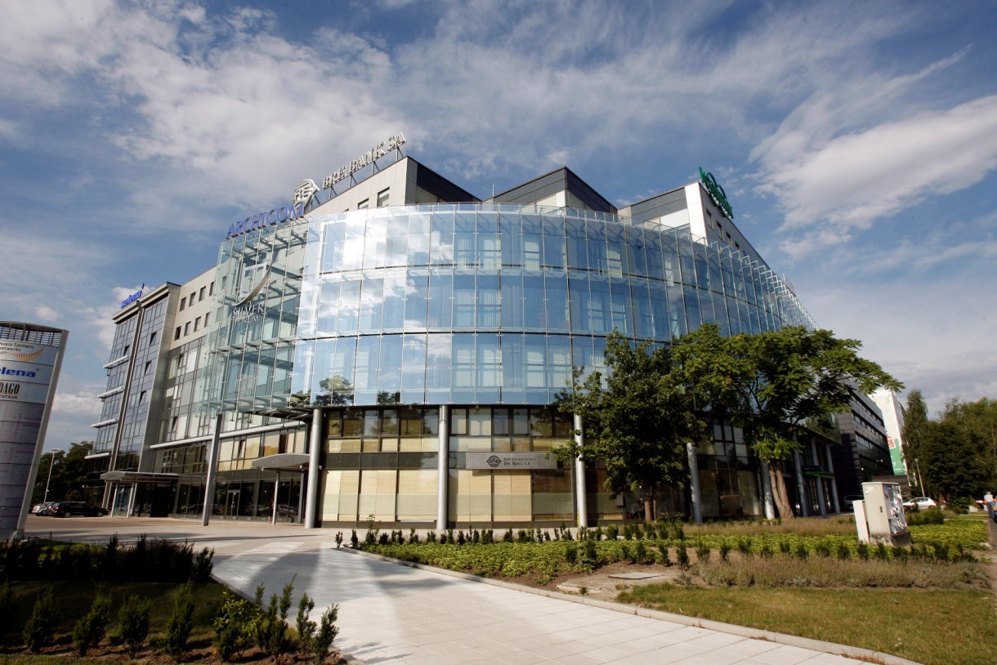
Dziękuję za uwagę
Zapraszamy do kontaktu:
Dolnośląska Instytucja Pośrednicząca
ul. Strzegomska 2-4
53-611 Wrocław
tel. 71 776 58 13
71 776 58 14
info.dip@umwd.pl
www.dip.dolnyslask.pl

